Slide 1
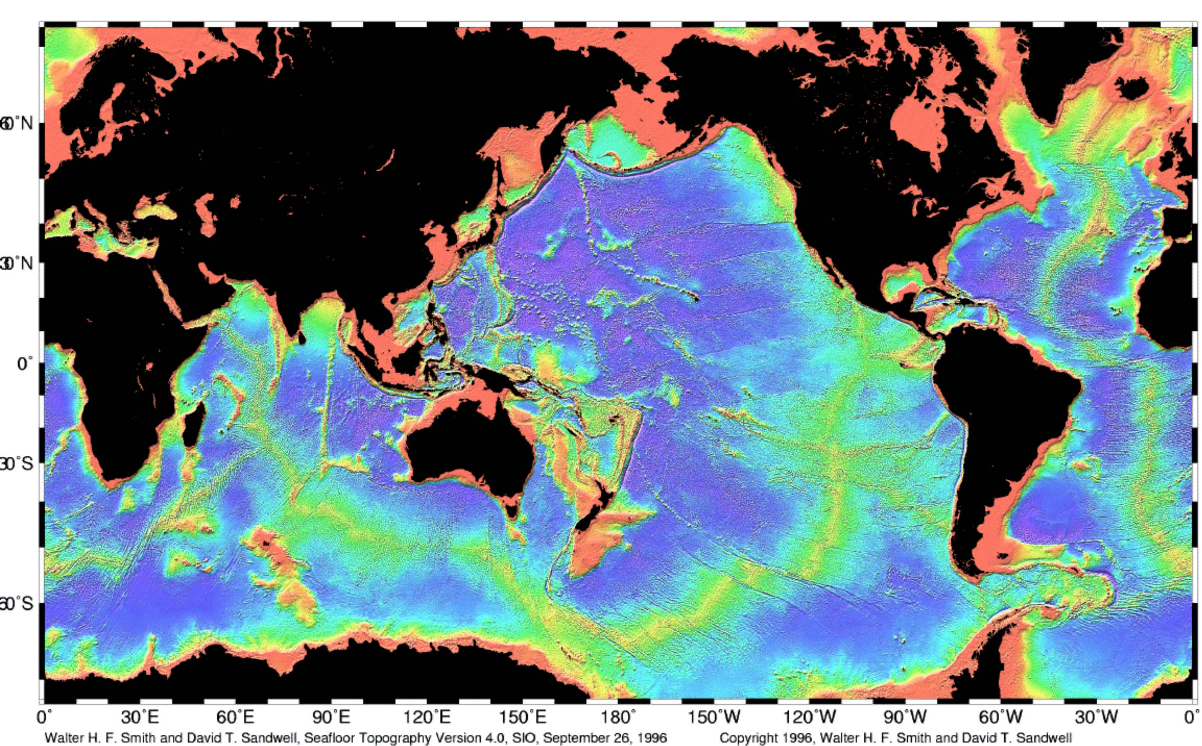
第10章 循環を確立する プレートテクトニクス
Notes:
図10―0：現代のより詳細な海洋底の地図．測深データと衛星によって得られた全球の重力データに基づく

Slide 2
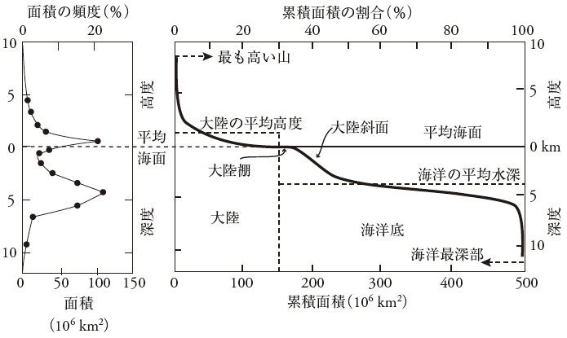
静的な地球の問題点
なぜ造山帯があるのか？
地球の表面は，大陸と海洋に分かれており，ふたこぶの高度分布を示すのはなぜか？
地震と火山は，なぜそこで起こるのか？
アフリカ大陸と南アメリカ大陸がジグソーパズルのピースのようにぴったりと合うのはなぜか？
なぜ海洋の堆積物は薄いのか？
大西洋は中央部が浅く，大陸縁辺に向かって次第に深くなるのはなぜか？
別の大陸の動物は，なぜ互いに似ているのか？
Notes:
図10―1：地球の高度のふたこぶ分布．ピークのひとつは，平均海面の少し上にあり，大陸に相当する．もうひとつのピークは，平均海面下約4,000 m にあり，海洋底に相当する．(Adapted from Wylie (1972), The Dynamic Earth, John Wiley & Son).

Slide 3
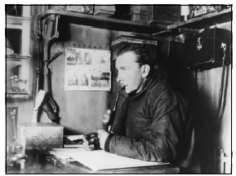
アルフレート・ヴェーゲナー
1880-1930，ドイツの気象学者
1915「大陸と海洋の起源」初版
第四版：竹内均 全訳・解説 講談社学術文庫 1990年

Slide 4
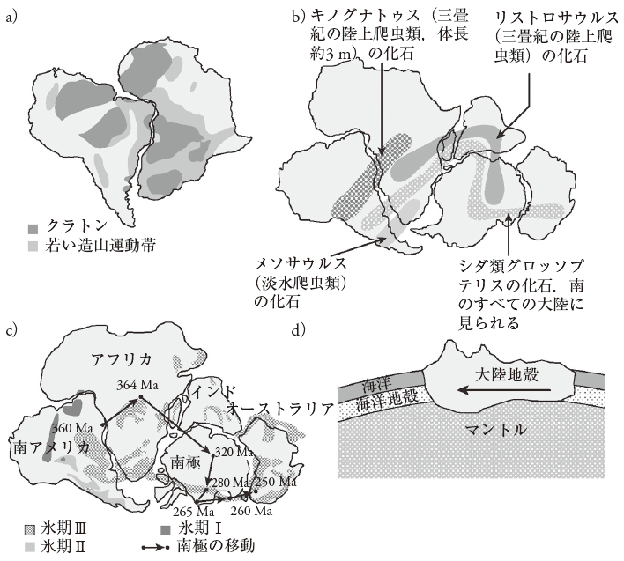
大陸移動説
アルフレート・ヴェーゲナーが1912年ドイツ地質学会で発表
学会から激しく攻撃された
大陸が海洋底地殻を横切って動くメカニズムを説明できなかった
Notes:
図10-2: (a) 大陸の組み合わせと，岩層の対応．アルフレッド・ヴェーゲナーが大陸移動説を提案する基となった．
(b) 現在は離れている大陸間での化石の対応．
（左上）キノグナトゥス（三畳紀の陸上は虫類，体長約3m）の化石．
（右上）リストロサウルス（三畳紀の陸上は虫類）の化石．
（左下）メソサウルス（淡水棲は虫類）の化石．
（右下）シダ類グロッソプテリスの化石．南のすべての大陸に見られる．
(c) 古代の氷河堆積物の対応と，かつての南極の位置．現在の赤道付近の氷河堆積物は，もともと南半球の高緯度でつくられた．
(d) ヴェーゲナーの仮説に対する主な批判．厚い大陸が，どうして海洋地殻とマントルをかき分けて進めるのか？

Slide 5
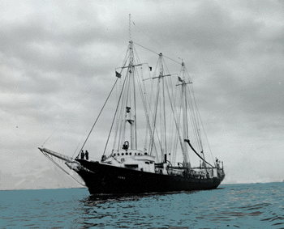
研究船ヴェマ
コロンビア大学ラモント・ドハティ地質学研究所の研究船
585 トン，49.9 m
海水と堆積物コアの採取，海流と熱流量の測定，水中写真撮影，地震波研究，海洋底地図の作成を行った
1981年の退役までに，2,269,000 kmにおよぶ航跡で観測を実施した

Slide 6
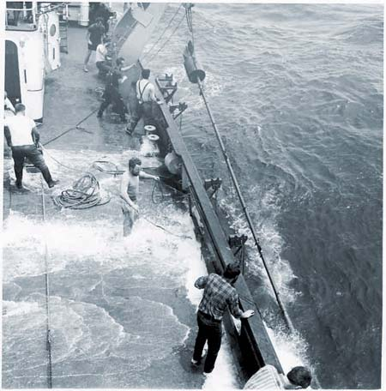
1960年代ヴェマの堆積物コア採取

Slide 7
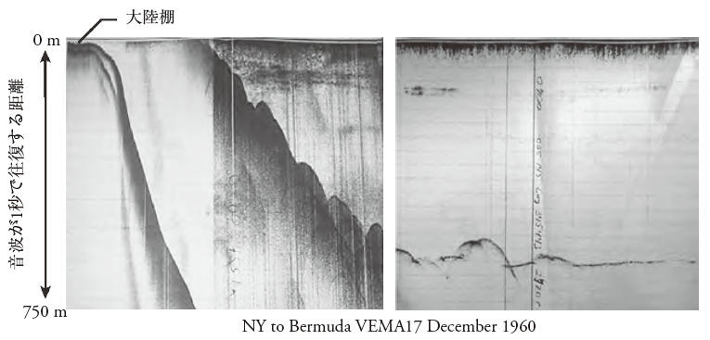
海洋底の地形
第二次世界大戦後，コロンビア大学ラモント・ドハティ地質学研究所研究船ヴェマによる海洋観測
Notes:
図10-3: 研究船ヴェマによって収集された水深図の例．このような数千の水深図が時速約10ノットで集められ，次第に海洋底の深度分布をあきらかにした．

Slide 8
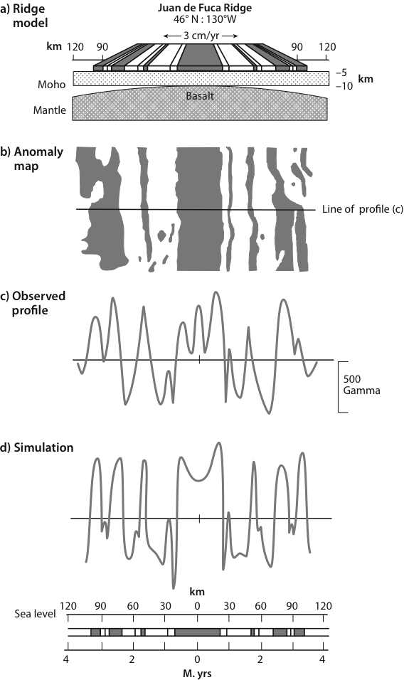
古地磁気からの証拠
磁気の強さの変動が，海洋海嶺に関して対称に並ぶ
地上で発見された磁気反転の記録とぴったり一致
海盆は，海洋海嶺から両側に対称的に拡がっていく
海洋海嶺は拡大中心．そこで火山活動によって新しい海洋地殻がつくられる
Notes:
図10-4: 海で測定された磁場変動（磁気異常）のパターンによる海洋底拡大の証拠．黒と白の交互の帯は，磁場強度の高低を示す．黒い帯は，パネル(c)の水平線より高い強度を示す．これは「正常」期にあたり，地磁気の北極が現在のように北半球にあるときである．白い帯は，パネル(c)の水平線より低い強度を示す．これは「逆転」期にあたり，地磁気の北極が南半球にあったときである．パネル(e)の年代は，陸上の古地磁気学研究により決定された．そこでは，逆転のタイムスケールがよく確立されている．パネル(d)の曲線は，地球磁場の逆転の計算強度である．磁場強度の強弱の「縞」の幅は，陸上で決定された磁場逆転の時間間隔と一致する．

Slide 9
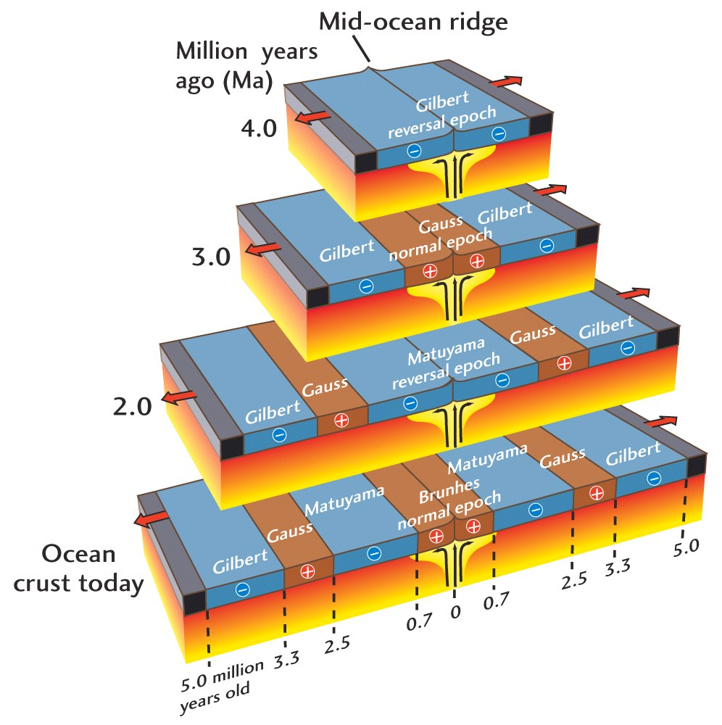
海洋底磁気変動が生じるしくみ

Slide 10
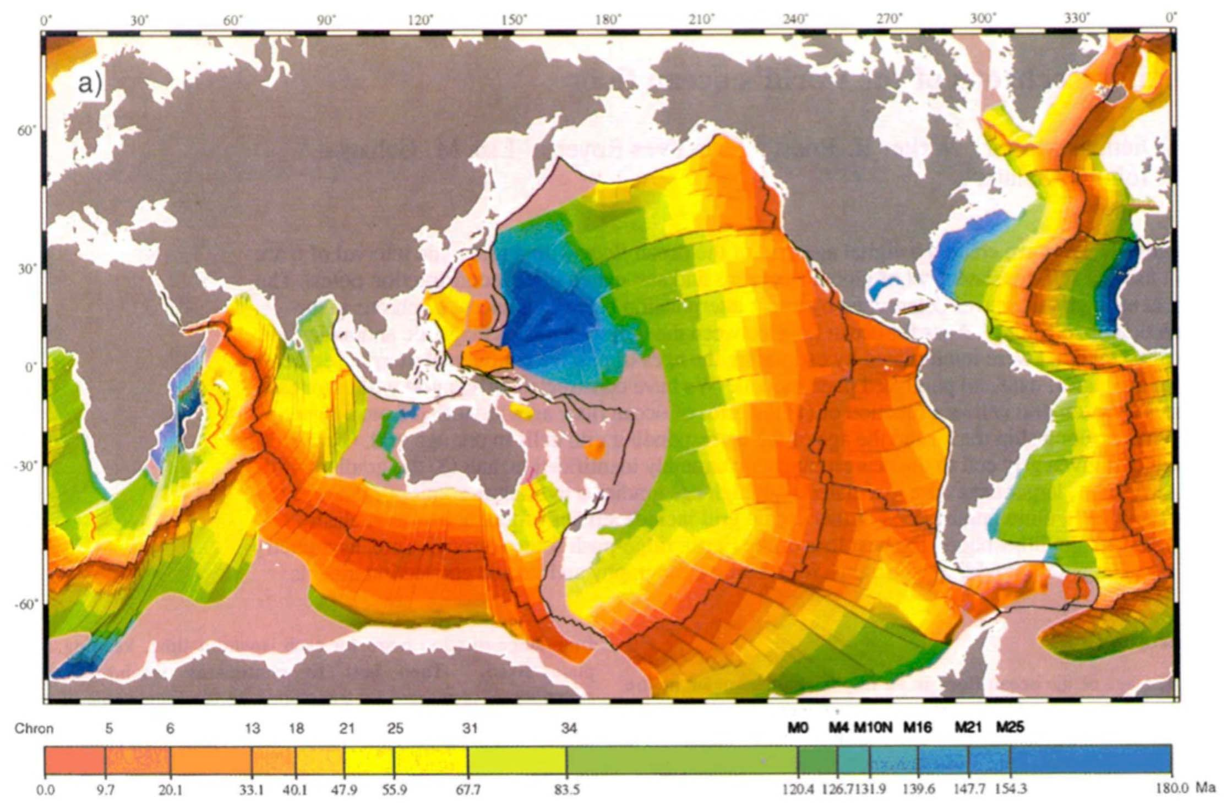
海洋底の年代分布
海洋底の年代は，1億6000万年未満
拡大速度は，1年あたり1〜20 cm
Notes:
図10―5：海洋リソスフェアの年代．太平洋の帯は，大西洋の帯より太いことに注意．これは，太平洋の速い拡大速度を反映している．

Slide 11
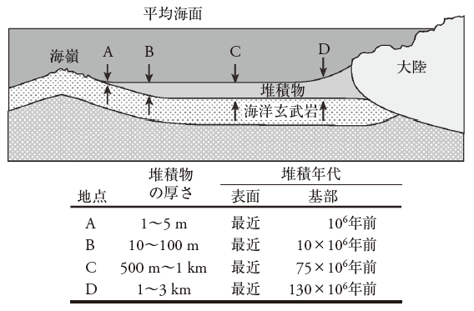
深海掘削計画からの証拠
海嶺から遠いほど，海洋底は深く，堆積物層は厚く，玄武岩直上の堆積物の年代は古い
Notes:
図10―6：海洋底拡大説を検証するために，堆積物がいかに使われたかを表す図．海嶺近く（地点A）では，堆積物はとても薄く，火成岩の海洋地殻直上にある最古の堆積物の年代はわずか100 万年前である．海嶺から遠ざかるにつれて，次第に堆積物は厚くなり，基部の堆積物は古くなる．

Slide 12
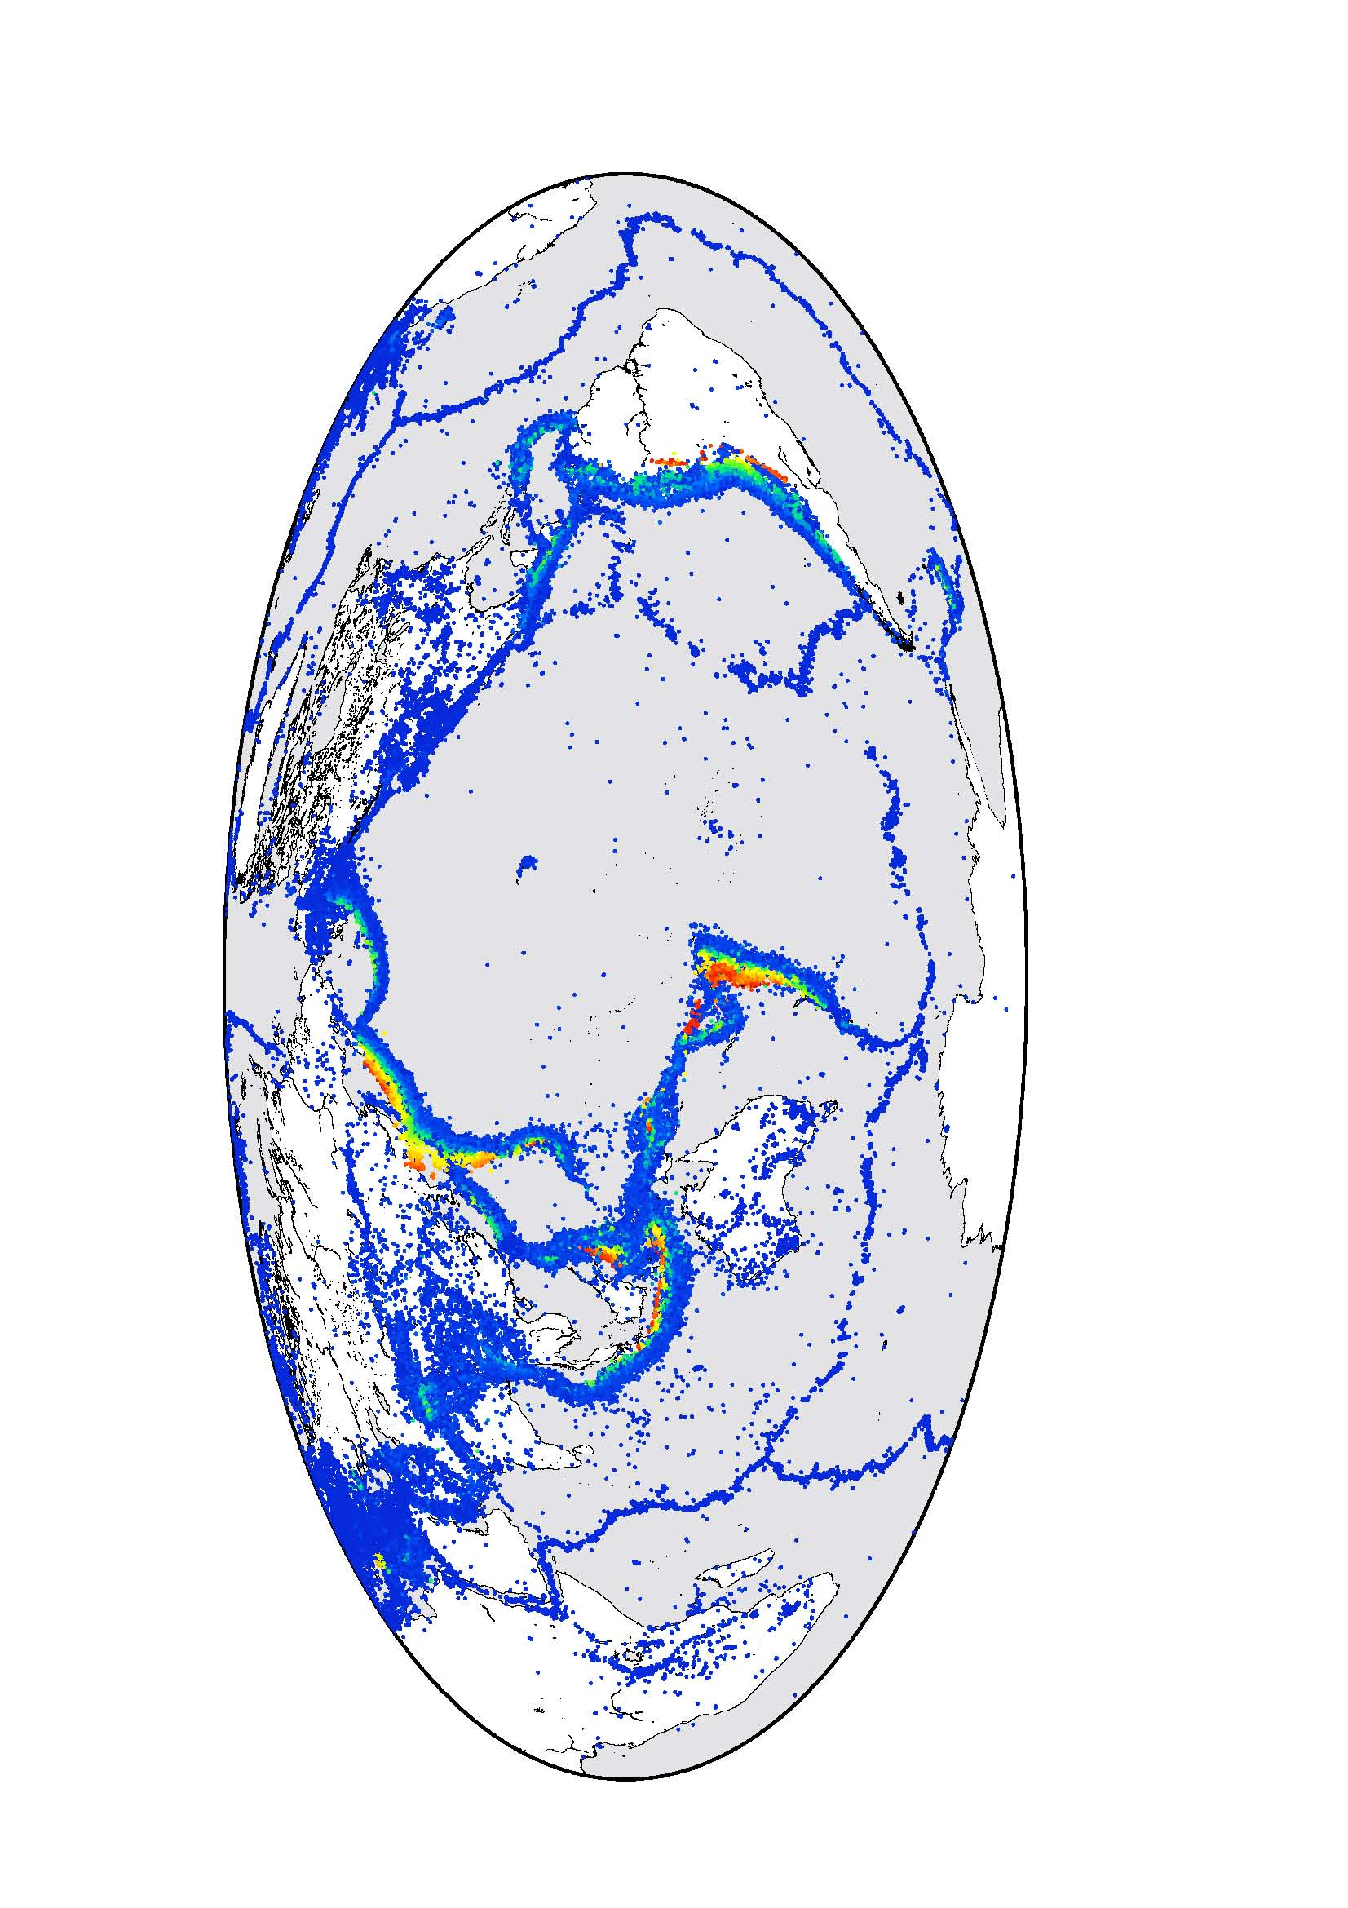
地震活動度の全球分布
青色の点は浅い地震，赤色の点は最も深い地震
浅い地震の帯が，海洋海嶺系を示す．収束境界の地震は，海溝では浅く，海溝から遠ざかると次第に深くなり，和達-ベニオフ帯をなす
地震は，プレート境界で起こる
Notes:
図10―7：地震活動度の全球分布．黒点は浅い地震，灰色の点は中間の深度の地震，明るい灰色の点は最も深い地震を示す．浅い地震の帯が，海洋海嶺系を示すことに注意．収束境界の地震は，海溝では浅く，海溝から遠ざかると次第に深くなり，和達― ベニオフ帯をなす．これは，プレートがマントルに沈み込んだ跡である（図10―8b 参照）．ほとんどすべての地震は，プレート境界に限られることに注意．

Slide 13
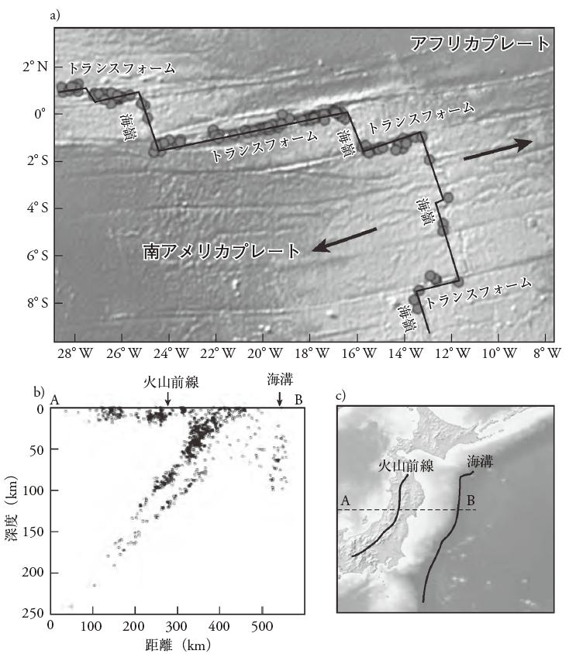
地震の分類
海洋海嶺系に沿って起こる浅い地震
沈み込み帯から数百キロメートルにわたってマントルに沈み込む傾いた面（和達-ベニオフ帯）で起こる地震
トランスフォーム断層で起こる地震
Notes:
図10―8：(a) アフリカプレートと南アメリカプレートが分かれて拡大している大西洋中央海嶺の一部．拡大中心は，プレートが分かれて離れていく火山海嶺セグメントから成り，2 つのプレートが互いにすれ違うトランスフォーム断層でずらされている．丸は地震の場所であり，地震が活動的なプレート境界，特にトランスフォーム断層にそって起こることを示す．(Image from GeoMapApp (www.geomapapp.org))．
(b) 日本における地震の深度分布の断面図．(Hasegawa et al., Tectonophysics 47 (1978): 43–58). 地震の帯の上端は，マントルに沈み込むプレートの上面を示す．パネル(c) の線A–B は，断面図の位置を示す．

Slide 14
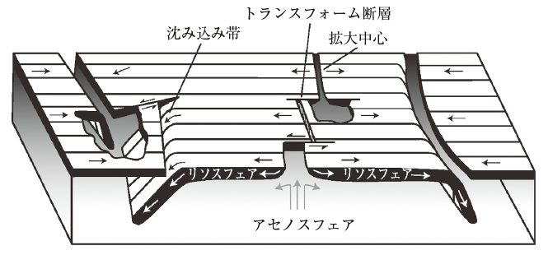
プレートテクトニクス理論
地球の表面はプレートからできている．プレートは，リソスフェアと呼ばれる地球の剛体部分を形成し，ひびが入ることがあり，地震を起こす．アセノスフェアと内部は流動性である
プレート境界は，発散境界，収束境界，およびトランスフォーム断層
Notes:
図10―10：アイザクス，オリバー，サイクスによって表されたプレートテクトニクスの概念図．地球表面は硬いプレートからできている．プレートは，リソスフェアによって限定され，砕けやすいため，割れて，地震を起こす．その下のアセノスフェアは，割れない．プレートは，拡大中心で生成され，海溝で破壊される．また，プレートは，トランスフォーム断層で互いにずれ動く．(Modified after Isacks, Oliver, and Sykes, J. Geophys. Res. 73 (1968), no. 18: 5855―
900).

Slide 15
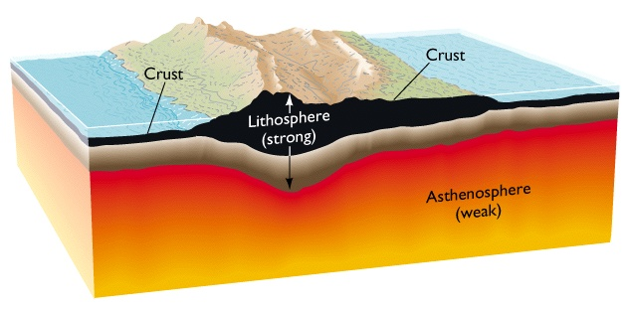
プレートとは何か？
プレートは地殻ではない
プレートは硬いリソスフェアである

Slide 16
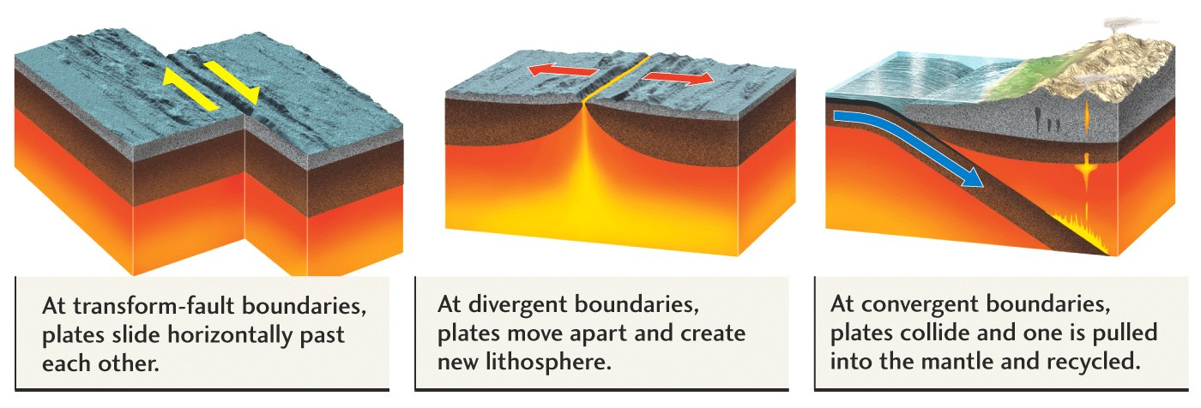
3つのプレート境界
Transform
Divergent
Convergent

Slide 17
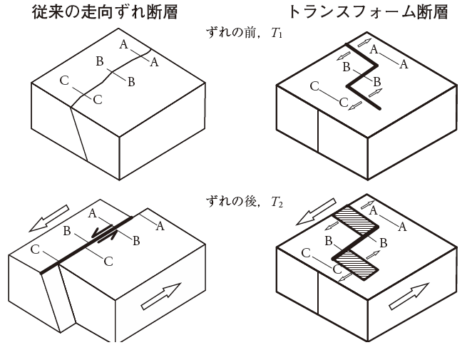
走行ずれ断層とトランスフォーム断層
Notes:
図10―9：プレートテクトニクス以前に考えられていた従来の断層とトランスフォーム断層の違いを表す図解．上の図は初期時間，下の図は後の時間の状態を示す．左の図は，従来の走向ずれ（strike-slip）断層である．そのずれは断層全体におよび，断層両側のすべての点で同じずれが生じる．右の図は，トランスフォーム断層の動きを表す．海嶺の間隔は断層運動によって変化しない．海嶺間の地形的特徴のみが，トランスフォーム断層の動きによってずれる．例えば，A–A は，トランスフォーム断層によってずれない．斜線部は，上と下のパネルの間の時間に形成された新しい海洋底を示す．

Slide 18
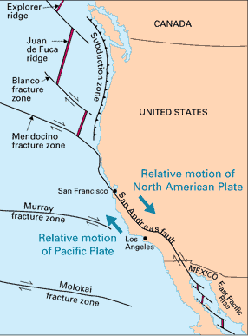
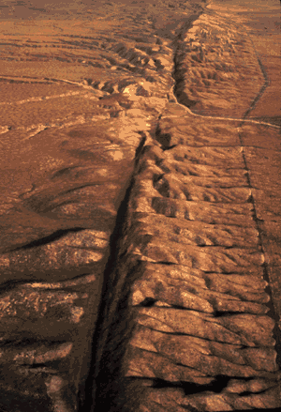
トランスフォーム境界
サンアンドレアス断層

Slide 19
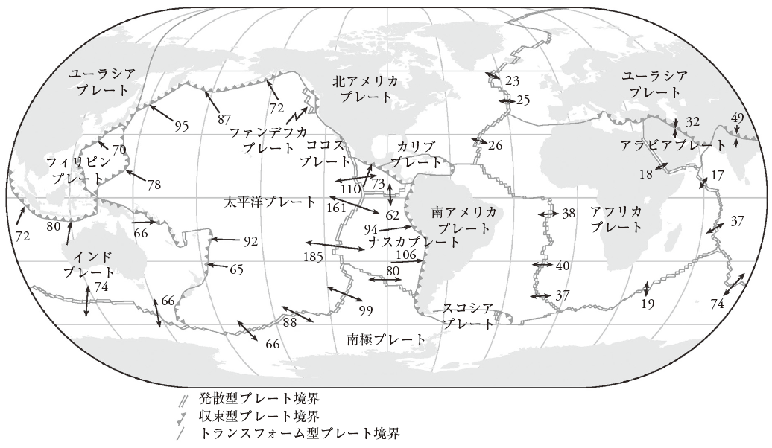
プレートの相対運動
プレート運動は，GPSにより実測された
プレートテクトニクス理論は，理論評価で10点満点
Notes:
図10―11：主なプレート．プレートの発散と収束の速度（mm/y）をあわせて示す．東太平洋海嶺は，拡大速度の大きい（185 mm/y）海洋海嶺である．一方，アフリカの南の南西インド洋海嶺の拡大速度は，19 mm/y に過ぎない．

Slide 20
プレートテクトニクス革命
大陸の造山帯は，収束境界につくられる．アルプスやヒマラヤのような内陸の山脈は大陸の衝突によって，アンデスやカスケードのような火山列は沈み込みによってつくられた
海洋は若い．それは，拡大中心での地殻の生成によって絶え間なく敷きなおされ，沈み込み帯でリサイクルされる
深海底の堆積物は薄い
海洋底は，拡大中心から遠ざかるにつれて深くなる．時間とともにプレートが海水によって冷やされ，次第に厚くなるため
大陸は古い．それは，密度が低いため，沈み込まない
地震と火山は，プレート運動とマントル対流の結果である
大西洋のまわりの大陸は，かつてはくっついていたが，割れて，海洋底拡大によって離された
2つの大陸に生息する動物の差異は，大陸が分かれた年代と関係している．分かれてからの時間が長ければ，進化はより大きな差を生ずる

Slide 21
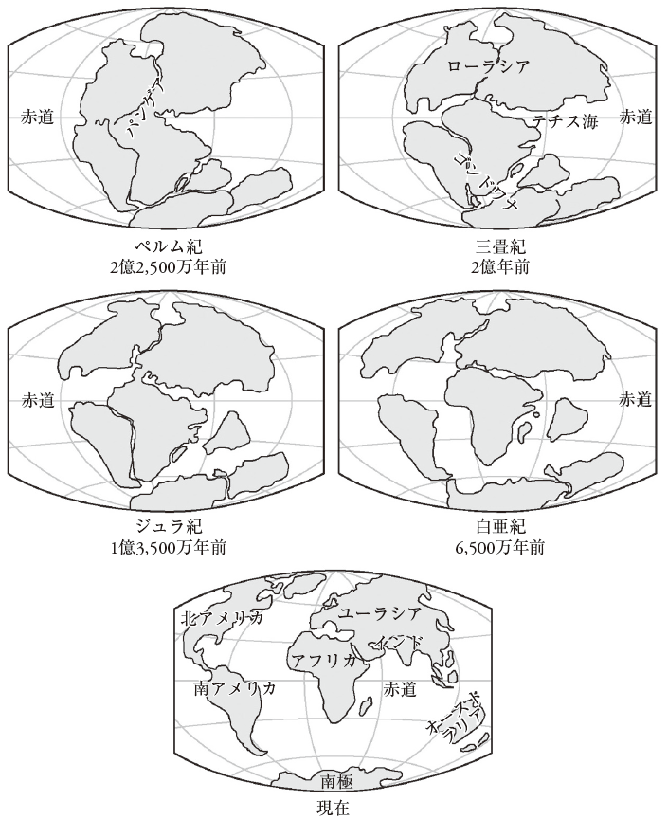
超大陸パンゲアの分裂後の大陸移動
Notes:
図10-13: 2億2,500万年前のペルム紀以降，大陸がどのように動いたかを示す図解．超大陸パンゲアは2つに割れ，ローラシア大陸とゴンドワナ大陸を生んだ．これらは，大西洋が開くにつれてさらに細かく分かれ，インドとオーストラリアは北へ移動した．アフリカ，インド，オーストラリア，およびユーラシアは，現在ふたたび超大陸を形成しつつある．それが完成すると，大西洋での沈み込みが始まり，やがて大西洋は閉じられるだろう．

Slide 22
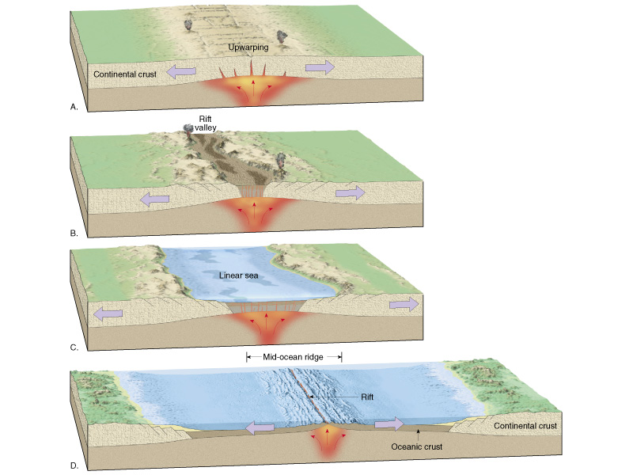
新しい海盆の形成

Slide 23
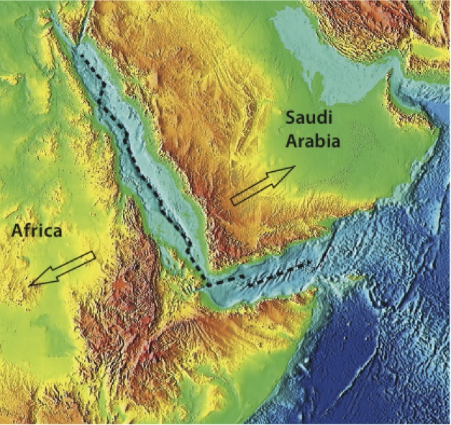
現在進行中の大陸移動
インドとアジアの衝突，および地中海を閉じつつあるアフリカとヨーロッパの衝突
紅海と東アフリカリフトにおける初期のリフト作用．新しい海盆形成の初期段階
やがて大西洋に沈み込み帯が形成され，大西洋海盆が閉じて，南北アメリカがアフリカおよびユーラシアと一体となり，次の超大陸が形成される
Notes:
図10-14: 紅海とインド洋に通じるアデン湾の衛星写真．紅海は，最近開いたリフトで，徐々にサウジアラビアとアフリカを隔てつつある．拡大が続くと，ついには新しい海盆が形成され，インド洋とつながるだろう．

